Slide 1
CHÀO MỪNG CẢ LỚP ĐẾN VỚI BÀI HỌC MỚI!

Slide 2

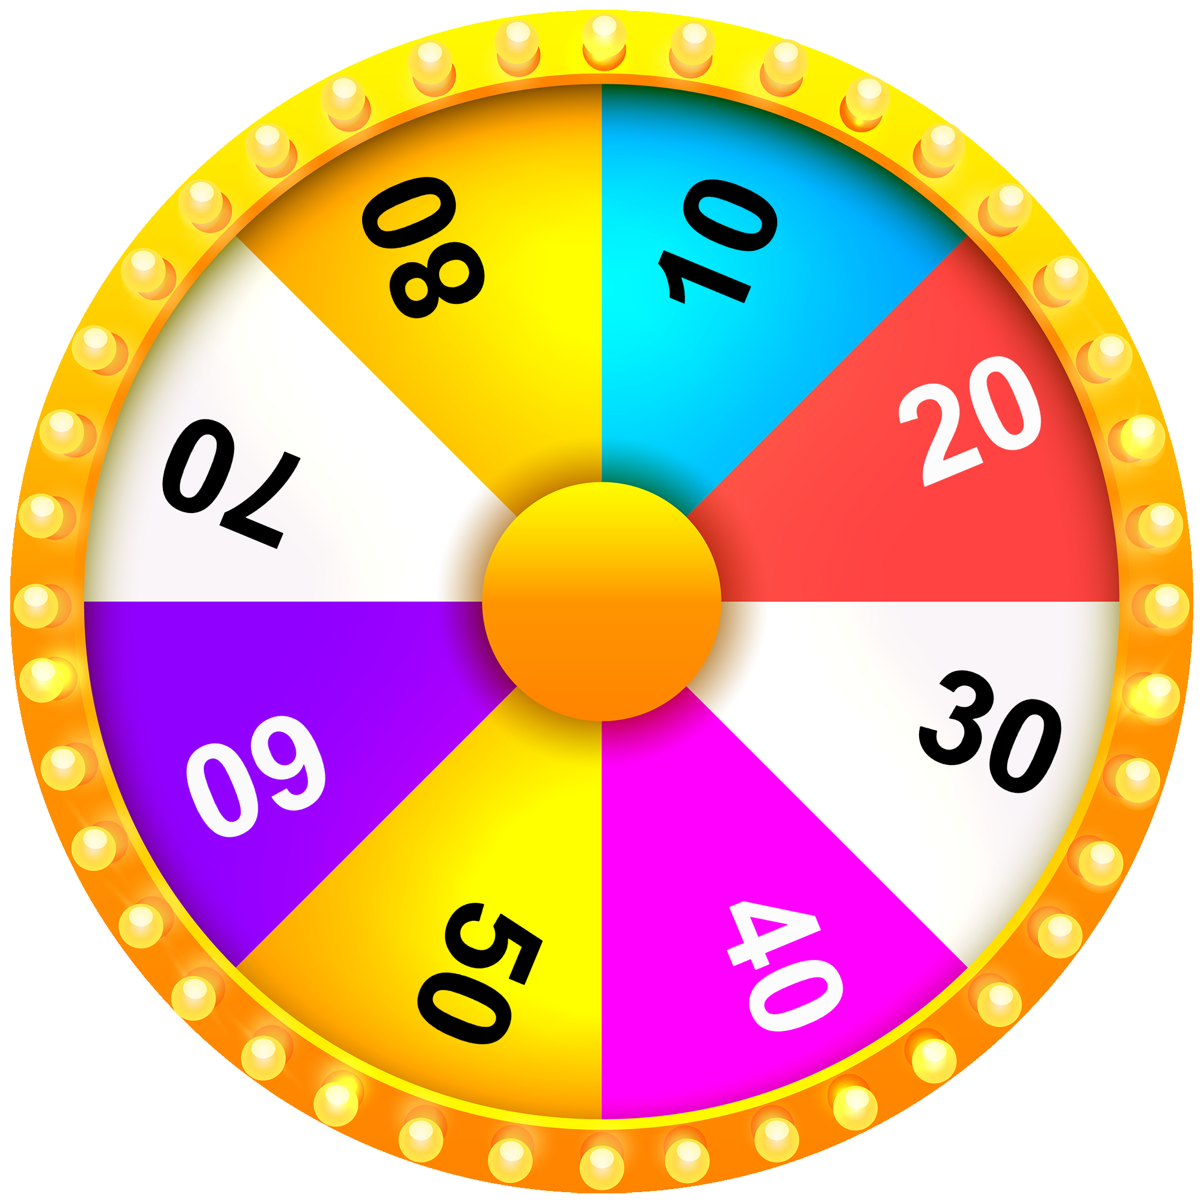



VÒNG QUAY
MAY MẮN
1
2
3
4
5
6
7
8
9
10
Notes:
Bấm số để mở câu hỏi. Bấm “QUAY” để quay vòng tròn máy mắn, bấm vào tâm vòng tròn để dừng quay.
Sau khi chơi xong bấm Mũi tên góc bên trái màn hình để đi đến slide Hướng dẫn về nhà.

Slide 3





Câu 1: Bất phương trình nào sau đây là bất phương trình bậc nhất hai ẩn?
A. 2x² + 3y > 0
B. x² + y² < 2
C. x + y² ≥ 0
D. x + y ≥ 0
Notes:
Bấm nút tròn màu vàng để quay lại slide vòng quay may mắn, mở các câu hỏi tiếp theo.

Slide 4
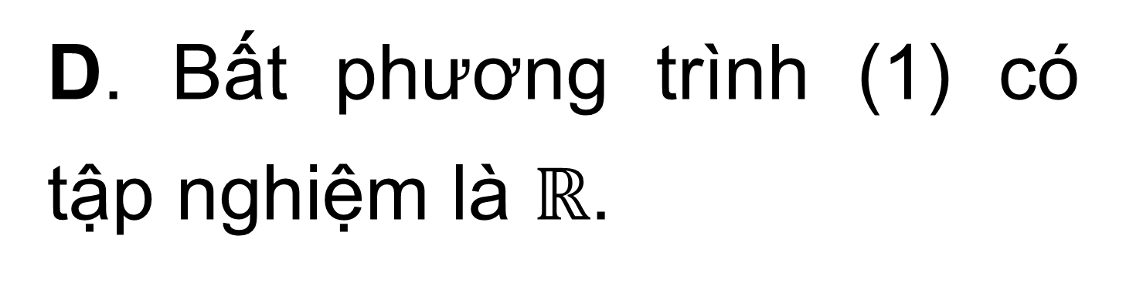
Câu 2: Cho bất phương trình 2x + 3y - 6 ≤ 0 (1). Chọn khẳng định đúng trong các khẳng định sau?
A. Bất phương trình (1) chỉ có một nghiệm duy nhất.
B. Bất phương trình (1) vô nghiệm.
C. Bất phương trình (1) luôn có vô số nghiệm.
D. Bất phương trình (1) có tập nghiệm là $ℝ$.
Notes:
Bấm nút tròn màu vàng để quay lại slide vòng quay may mắn, mở các câu hỏi tiếp theo.

Slide 5
Câu 3: Miền nghiệm của bất phương trình:
3x + 2 (y + 3) > 4 (x + 1) - y + 3
là nửa mặt phẳng chứa điểm
A. (3; 0)
B. (3; 1)
C. (2; 2)
D. (0; 0)
Notes:
Bấm nút tròn màu vàng để quay lại slide vòng quay may mắn, mở các câu hỏi tiếp theo.

Slide 6


Câu 4: Miền nghiệm của bất phương trình:
3(x - 1) + 4(y - 2) < 5x - 3
là nửa mặt phẳng chứa điểm:
A. (0; 0)
B. (-4; 2)
C. (-2; 2)
D. (-5; 3)
Notes:
Bấm nút tròn màu vàng để quay lại slide vòng quay may mắn, mở các câu hỏi tiếp theo.

Slide 7
Câu 5: Phần tô đậm trong hình vẽ sau,
biểu diễn tập nghiệm của bất phương
trình nào trong các bất phương trình sau?
A. 2x - y < 3
B. 2x - y > 3
C. x - 2y < 3
D. x - 2y > 3
Notes:
Bấm nút tròn màu vàng để quay lại slide vòng quay may mắn, mở các câu hỏi tiếp theo.

Slide 8
Câu 6: Bất phương trình nào sau đây là bất phương trình bậc nhất hai ẩn?
A. 2x² + 3y > 0
B. x² + y² < 2
C. x + y² ≥ 0
D. x + y ≥ 0
Notes:
Bấm nút tròn màu vàng để quay lại slide vòng quay may mắn, mở các câu hỏi tiếp theo.

Slide 9
Câu 7: Cho bất phương trình 2x + 3y - 6 ≤ 0 (1). Chọn khẳng định đúng trong các khẳng định sau?
A. Bất phương trình (1) chỉ có một nghiệm duy nhất.
B. Bất phương trình (1) vô nghiệm.
C. Bất phương trình (1) luôn có vô số nghiệm.
D. Bất phương trình (1) có tập nghiệm là $ℝ$.
Notes:
Bấm nút tròn màu vàng để quay lại slide vòng quay may mắn, mở các câu hỏi tiếp theo.

Slide 10
Câu 8: Miền nghiệm của bất phương trình:
3x + 2 (y + 3) > 4 (x + 1) - y + 3
là nửa mặt phẳng chứa điểm
A. (3; 0)
B. (3; 1)
C. (2; 2)
D. (0; 0)
Notes:
Bấm nút tròn màu vàng để quay lại slide vòng quay may mắn, mở các câu hỏi tiếp theo.

Slide 11
Câu 9: Miền nghiệm của bất phương trình:
3(x - 1) + 4(y - 2) < 5x - 3
là nửa mặt phẳng chứa điểm:
A. (0; 0)
B. (-4; 2)
C. (-2; 2)
D. (-5; 3)
Notes:
Bấm nút tròn màu vàng để quay lại slide vòng quay may mắn, mở các câu hỏi tiếp theo.

Slide 12
Câu 10: Phần tô đậm trong hình vẽ sau,
biểu diễn tập nghiệm của bất phương
trình nào trong các bất phương trình sau?
A. 2x - y < 3
B. 2x - y > 3
C. x - 2y < 3
D. x - 2y > 3
Notes:
Bấm nút tròn màu vàng để quay lại slide vòng quay may mắn, mở các câu hỏi tiếp theo.

Slide 13






HƯỚNG DẪN VỀ NHÀ
Ghi nhớ kiến thức đã học
Hoàn thành bài tập trong SBT
Chuẩn bị bài sau - Bài 4: Hệ bất phương trình bậc nhất hai ẩn

Slide 14
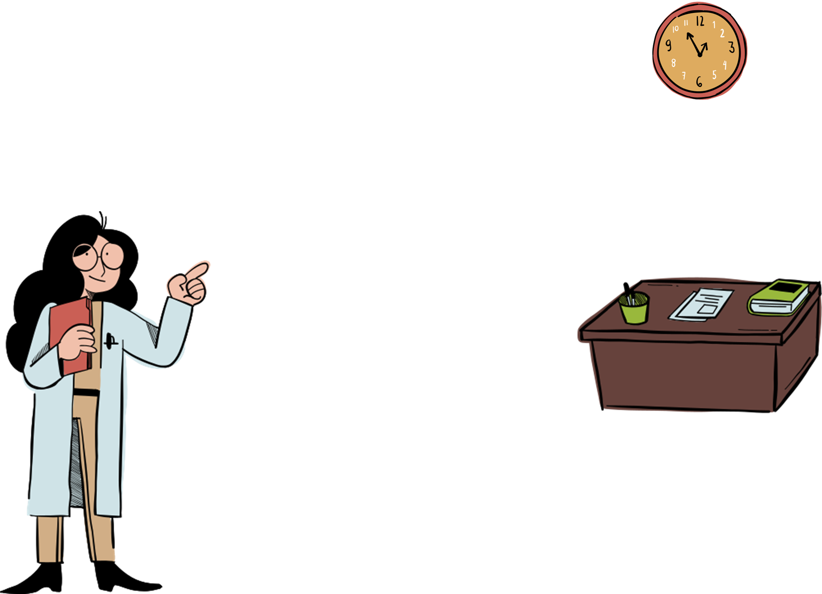
CẢM ƠN CÁC EM
ĐÃ LẮNG NGHE BÀI GIẢNG!

